Slide 1
Квант енергії фотона, що поглинається у процесі зовнішнього фотоефекту, витрачається на виконання роботи виходу електрона з металу і надання йому кінетичної енергії. Математично це записують рівнянням Ейнштейна для зовнішнього фотоефекту:
h ν =A_{вих}+ Е_{к}

Slide 2
Квантова теорія дає таке пояснення законам фотоефекту:
Із збільшенням інтенсивності монохроматичного випромінювання зростає кількість поглинутих металом фотонів, а отже, і кількість електронів, які вилітають з нього, прямо пропорційна інтенсивності випромінювання (перший закон).
Із рівняння фотоефекту видно, що кінетична енергія електронів, які
вилітають, залежить тільки від роду металу (який характеризується відпо­відною роботою виходу та від частоти (довжини) падаючого випроміню­вання (hv), а від інтенсивності не залежить, Е_{к=}hν+A_{вих} (другий закон).

Slide 3
Якщо енергія фотона менша за роботу виходу А_{вих}, то за будь-якої ін­тенсивності випромінювання електрони з металу не вилітатимуть (третій закон). Мінімальну частоту падаючого випромінювання (червону межу v₀) можна визначити із рівняння фотоефекту, припустивши, що вся енергія падаючого фотона йде на виконання роботи виходу (Е=0) hν_{o=} A_{вих.}
З рівняння Ейнштейна можна визначити сталу Планка. Розра­хунки підтверджують теоретично запропоноване Планком значення h=6,63 • 10 ^{-34 Дж} • с, яке він отримав, пояснюючи теплове випромінювання тіл. Збіг значень сталої Планка, добутих різними методами, підтверджує правильність квантової теорії світла.

Slide 4
Найважливіше значення фотоефекту полягає в тому, що його відкриття і дослідження стали експериментальною основою квантової теорії.

Slide 5
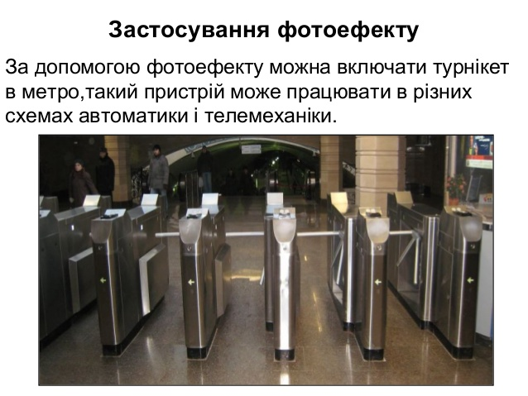

Slide 6

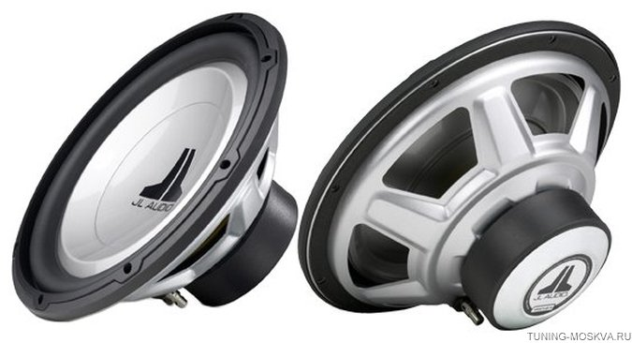
У кіно фотоелемент читає оптичний запис, записаний накіноплівці та відтворює його за допомогою підсилювача ідинаміка. Світло від лампи концентрується на звуковій доріжцікіноплівки, в тому місці, де нанесено оптичний запис.Світловий потік, проходячи через звукову доріжку, змінюєтьсяі потрапляє на фотоелемент. Чим більше світла проходитьчерез доріжку, тим голосніше звук в динаміці.

Slide 7
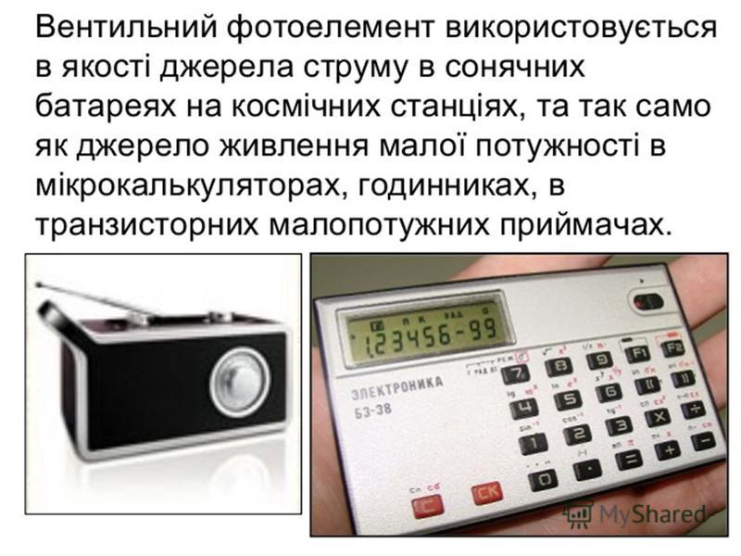

Slide 8
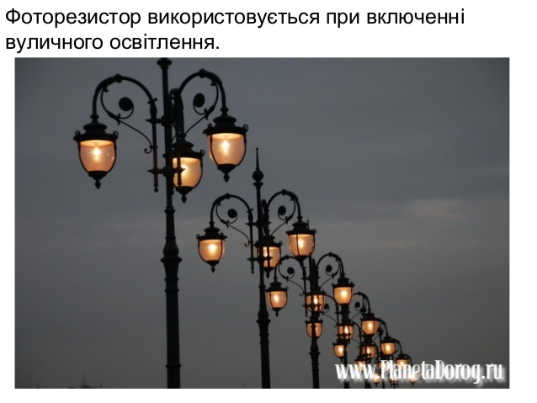

Slide 9
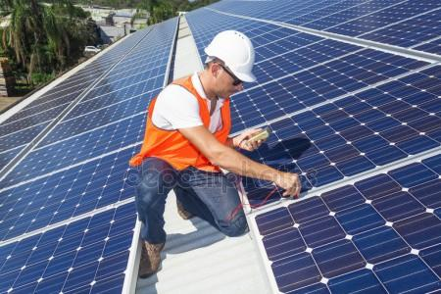

Slide 10
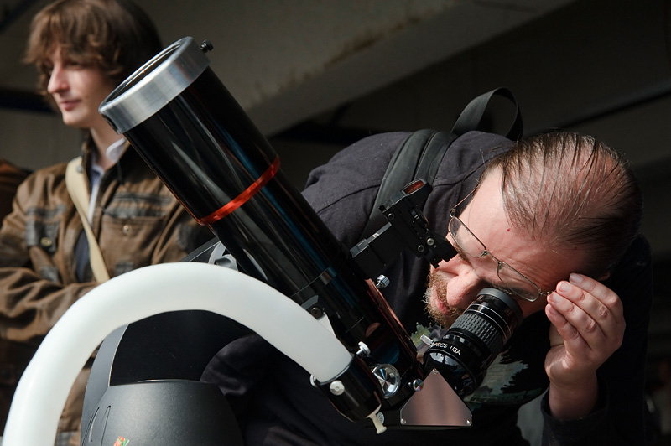
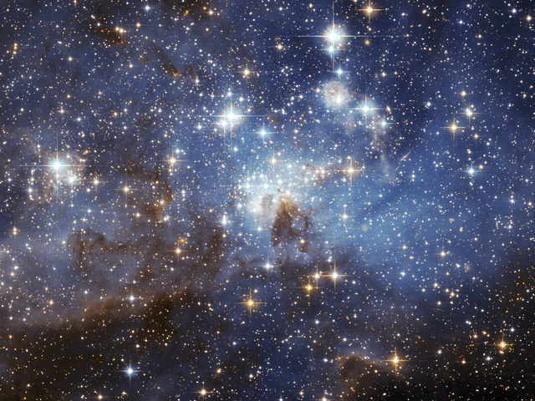
Фоторезистор дуже чутливий до найменшого зміни світла.Його встановлюють у фокус телескопа і вимірюютьтемпературу зірок. Він чутливий до інфрачервоних променів івикористовується в інфрачервоній техніці.

Slide 11
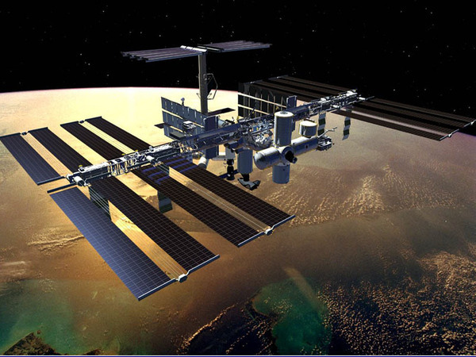
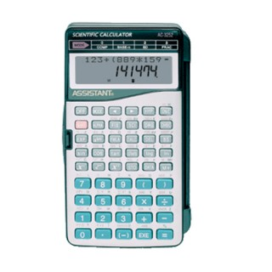
Вентильний фотоелемент використовуєтьсяв якості джерела струму в сонячнихбатареях на космічних станціях, та так самояк джерело живлення малої потужності вмікрокалькуляторах, годинниках, втранзисторних малопотужних приймачах.

Slide 12
Домашнє завдання
Підручник: Фізика 11 кл. Стандарт. За редацією В.Г. Баряхтара, С.О. Довгого:
Опрацювати: § 34
Розв’язати: Впр. 33 № 2 - 5
Розвязки надіслати: dimaslyuta@gmail.com – пошта.
0660098440 Viber, Telegram

